Slide 1
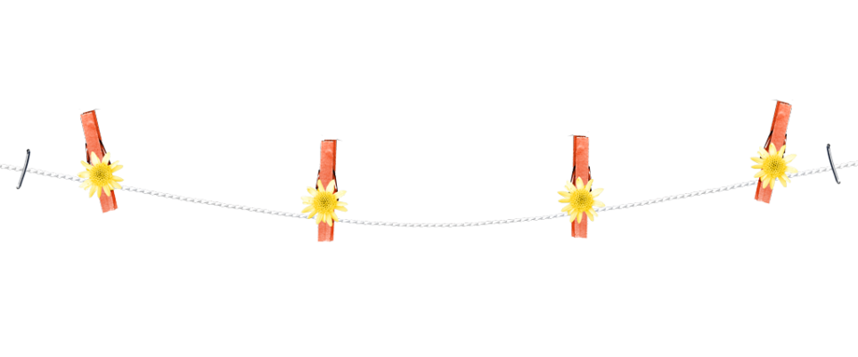
ความรู้เบื้องต้นเกี่ยวกับโปรแกรม
ชั้นประถมศึกษาปีที่ 6
นางสาวมลฤดี เนื่องสุข ครู คศ.1
โรงเรียนเทศบาลตำบลห้วยเกิ้ง สังกัดเทศบาลตำบลห้วยเกิ้ง

Slide 2
จุดประสงค์การเรียนรู้
1
นักเรียนสามารถอธิบายความสามารถการใช้งานโปรแกรม Photoshop ได้
2
นักเรียนสามารถบอกองค์ประกอบของโปรแกรม Photoshop ได้
3
นักเรียนสามารถใช้เครื่องมือต่างๆ ของโปรแกรม Photoshop ได้อย่างถูกต้อง
3
นักเรียนสามารถอธิบายวิธีการจัดการเกี่ยวกับไฟล์รูปภาพต่างๆ ได้

Slide 3
ประวัติและความเป็นมาของโปรแกรม Photoshop CS3
Photoshop CS3 เป็นโปรแกรมของบริษัท Adobe ซึ่งเป็นผู้พัฒนาทางด้านซอฟต์แวร์ด้านกราฟิกและอุตสาหกรรมการพิมพ์ Photoshopได้ออกรุ่นแรกในปี 1990 และได้รับการพัฒนาต่อเนื่องมาเรื่อยๆ และล่าสุดคือ PhotoshopCS10 โดยมีความสามารถใหม่ๆ เพื่อใช้ในการจัดการภาพในลักษณะต่างๆ ให้เลือกใช้มากมาย

Slide 4
ความหมายของโปรแกรม Photoshop CS3
Adobe Photoshop CS3 หมายถึง โปรแกรมทางด้านกราฟิกที่คิดค้นโดยบริษัท Adobe ที่ใช้กันในอุตสาหกรรมการพิมพ์ระดับโลก และเป็นที่รู้จักกันดีในกลุ่มนักออกแบบสื่อสิ่งพิมพ์ทั่วไป และสามารถแลกเปลี่ยนไฟล์ต่างๆ และนำไปใช้งานร่วมกับโปรแกรม
อื่นๆได้

Slide 5
คุณสมบัติของโปรแกรม Photoshop CS3
แก้ไขภาพถ่ายที่บกพร่องหรือมีตำหนิ
ใช้ตกแต่งภาพ
ใช้ดัดแปลงภาพ
ใช้ตัดต่อภาพ
ใส่เอ็ฟเฟ็คพิเศษให้กับภาพ
สร้างภาพกราฟิคซึ่งผสมผสานกับภาพถ่าย
สร้างองค์ประกอบที่ใช้ในเว็บ
1
2
3
4
5
6
7

Slide 6
ความสามารถของโปรแกรม Photoshop CS3
- ความสามารถทางด้าน Motion และ 3D เช่น สามารถทำงานแบบ 3D, ตกแต่งสีกับภาพเคลื่อนไหว เป็นต้น
- ความสามารถทางด้าน Image Analysis เช่น สามารถ
ใช้การจัดการข้อมูลกับมาตรวัตต่างๆ, สามารถนำภาพมาทำการ Stack Processing เป็นต้น

Slide 7
องค์ประกอบของโปรแกรม Photoshop CS3
1. ส่วนประกอบของโปรแกรม Photoshop CS3
2. กล่องเครื่องมือ (Toolbox)
3. พาเล็ต (Palette)
4. แถบสถานะ (Status Bar) และพื้นที่ใช้งาน (Working Area)

Slide 8
องค์ประกอบของโปรแกรม Photoshop CS3
1. ส่วนประกอบของโปรแกรม Photoshop CS3
Title Bar
แถบชื่อเรื่อง
Menu Bar
เป็นเมนูหลักที่ใช้สั่งการของโปรแกรม
Options Bar
แถบตัวเลือกการทำงานของเครื่องมือต่าง ๆ
Tools Bar
แถบเครื่องมือต่าง ๆ
Status Bar
แถบสถานะการใช้งาน

Slide 9
องค์ประกอบของโปรแกรม Photoshop CS3
2. กล่องเครื่องมือ (Toolbox)
Marquee เลือกพื้นที่บนภาพ
Move ย้ายตำแหน่ง
Lasso เลือกพื้นที่บนภาพอิสระ
Magic Wand ใช้ระบายบนภาพ
Crop ตัดขอบภาพ
Slice ใช้ตัดแบ่งภาพ
Healing Brush ลบรอยตำหนิ
Brush พู่กัน
Clone Stamp ทำสำเนาภาพ
History Brush
Eraser ลบภาพ
Gradient เทสี
Blur ภาพเบลอ
Burn Tool
Pen ปากกา
Horizontal Type พิมพ์ข้อความ
Path Selection
Rectangle วาดรูปทรงต่างๆ
Notes บันทึกกำกับภาพ
Eyedropper เลือกสี
Hand เลื่อนดูภาพ
Zoom ย่อ/ขยายภาพ
Background Color
สีพื้นหลัง

Slide 10
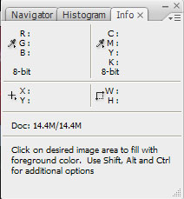
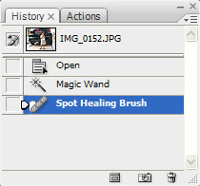
องค์ประกอบของโปรแกรม Photoshop CS3
3. พาเล็ต (Palette)
History
Navigator
Info

Slide 11
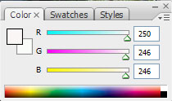
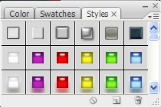
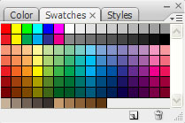
องค์ประกอบของโปรแกรม Photoshop CS3
3. พาเล็ต (Palette)
Swatches
Color
Styles

Slide 12
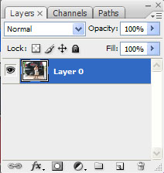
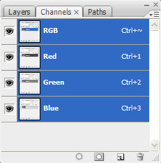
องค์ประกอบของโปรแกรม Photoshop CS3
3. พาเล็ต (Palette)
Channels
Layers
Paths

Slide 13
องค์ประกอบของโปรแกรม Photoshop CS3
4. แถบสถานะ (Status Bar)
เปอร์เซ็นต์การซูมรูปภาพ
แสดงขนาดไฟล์รูปภาพ
หรือข้อมูลขึ้นอยู่กับออปชั่น
ที่เลือกในเมนู
เมนูสำหรับเลือกข้อมูล

Slide 14
องค์ประกอบของโปรแกรม Photoshop CS3
พื้นที่ใช้งาน (Working Area)
Working Area

Slide 15
การจัดการไฟล์รูปภาพ
1
การสร้างงานและการบันทึกงาน
สร้างงานใหม่และกำหนดขนาดของงาน
การเปิดไฟล์ภาพ
การบันทึกไฟล์ภาพ
2
การสร้างงานและการบันทึกงาน
การปรับ Document Size และ Resolution
การเพิ่มหรือลดจำนวนพิกเซลของภาพ

Slide 16
จบแล้วค่ะ

